Slide 1




город-курорт ПЯТИГОРСК
МУНИЦИПАЛЬНОЕ БЮДЖЕТНОЕ ДОШКОЛЬНОЕ ОБРАЗОВАТЕЛЬНОЕ УЧРЕЖДЕНИЕ ДЕТСКИЙ САД № 26

Slide 2

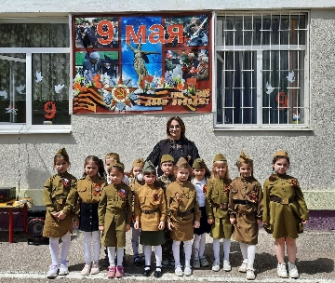

От души подарим Вам
Аленький цветочек
На удачу сыновей и на радость дочек.
Пусть распустится для Вас
наш цветок волшебный
Добротой, Любовью,
Мечтою сокровенной!
Пусть благое семя в почву упадет,
И цветком волшебным в новый мир придет,
Засияет Счастьем каждый лепесток,
Так гори - не гасни, Аленький цветок!

Slide 3
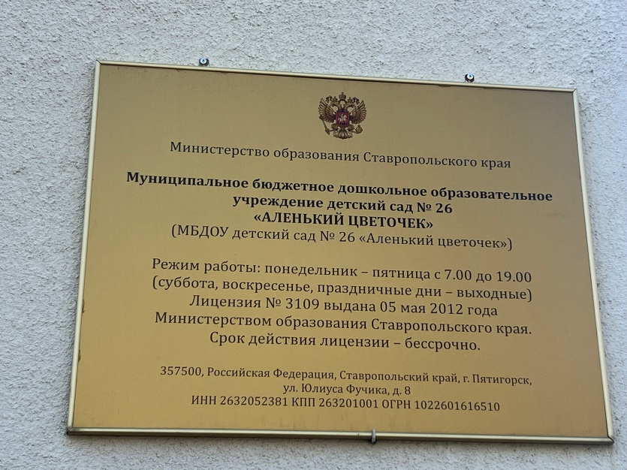
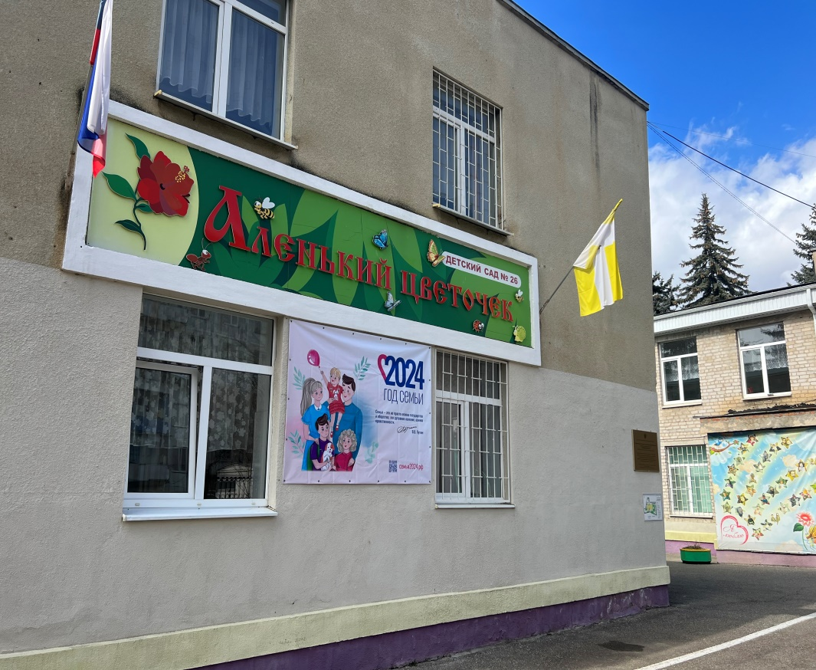
Разрешите представиться…
Муниципальное
бюджетное дошкольное образовательное учреждение детский сад № 26
«Аленький цветочек» в 1972 году впервые распахнул свои двери для дошколят внутри жилого комплекса микрорайона
«Белая Ромашка» г. Пятигорска.
Сегодня в нашей дружной семье 193 ребёнка дошкольного возраста и 40 взрослых.

Slide 4

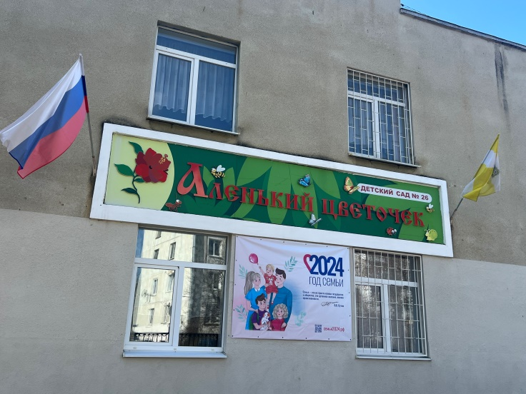
ИСТОРИЧЕСКАЯ СПРАВКА…
Муниципальное бюджетное дошкольное
образовательное учреждение детский сад № 26
«Аленький цветочек» создано муниципальным
образованием городом – курортом Пятигорском
на основании решения исполкома Пятигорского
городского Совета депутатов трудящихся § 615 – 7 от 30.12.1970 г. В 1972 году наш детский сад впервые распахнул свои двери для дошколят. Наименование учреждения при создании: детский сад – ясли № 26 «Аленький цветочек». Детский сад построен по типовому проекту 2-04-65 1/7.
Первая заведующая – Сергеева Светлана Михайловна.
Заведующая более 20 лет - Шаталова Светлана Васильевна, отличник образования.
С 2023 года дошкольным образовательным учреждением руководит – Махова Лаура Мухамедовна, руководитель с педагогическим стажем – 25 лет.
Долгие годы заместителем руководителя по воспитательной методической работе учреждения работала Федюкина Галина Ильинична, отличник образования.
С 2023 года старший воспитатель учреждения - Чуканова Светлана Ивановна, почетный работник общего образования;
Административная группа сегодняшнего дня:
заместитель заведующего по финансово-экономической деятельности - Крухмалева Юлия Владимировна;
заместитель заведующего по административно – хозяйственной работе – Бабаян Вероника Алексеевна.

Slide 5
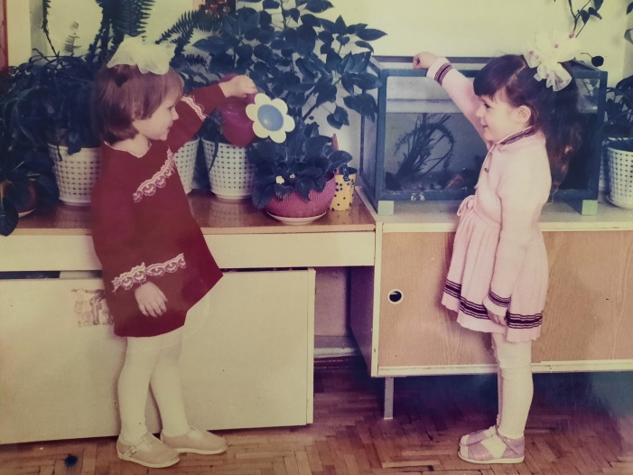
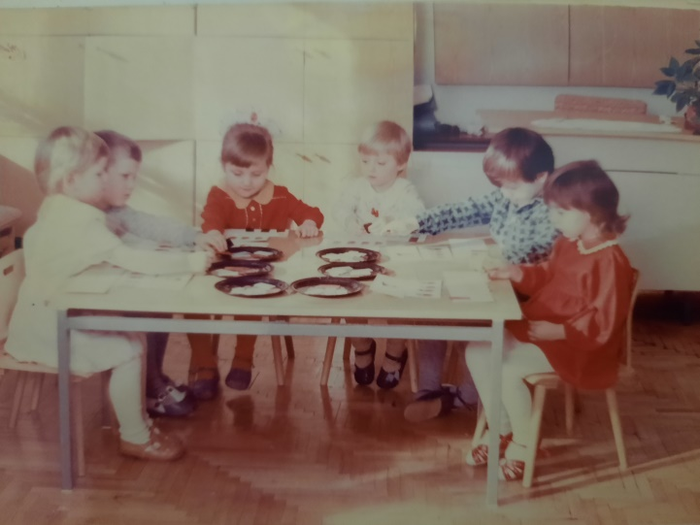
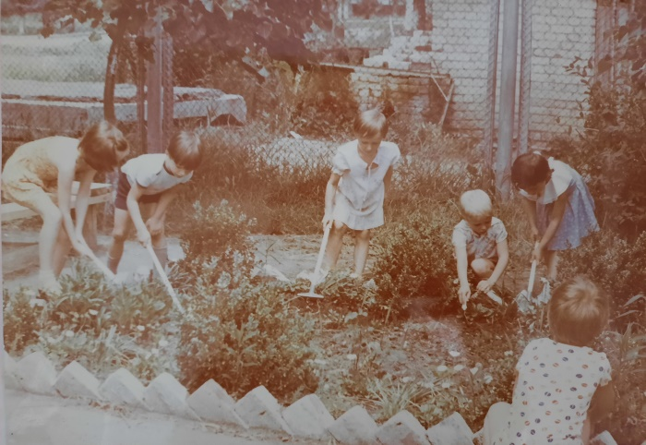
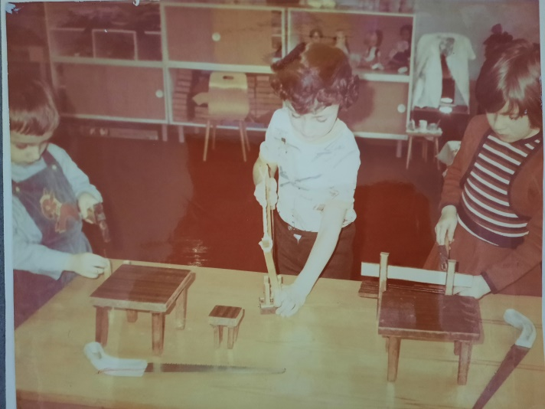
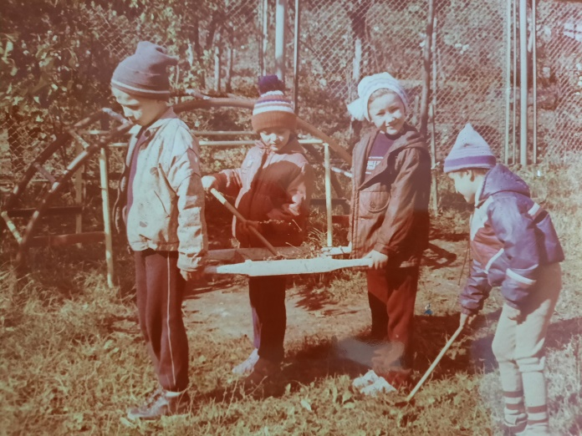
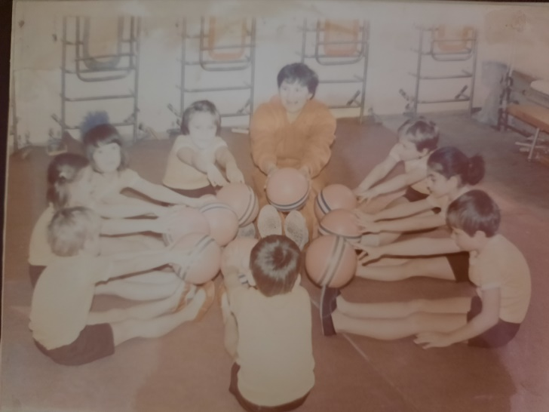
Хроники прошлых лет…

Slide 6
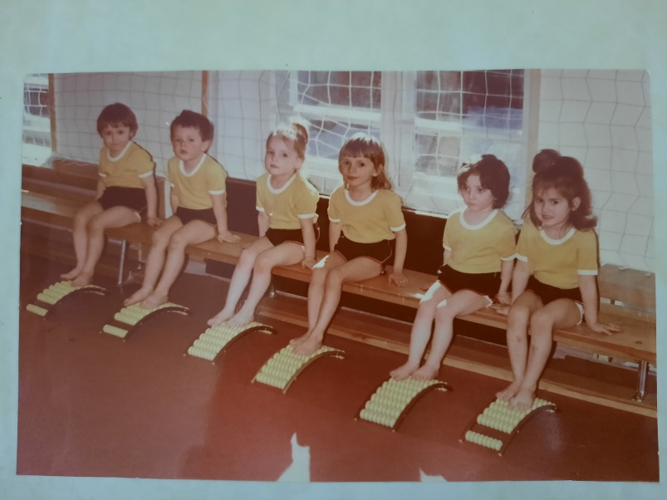
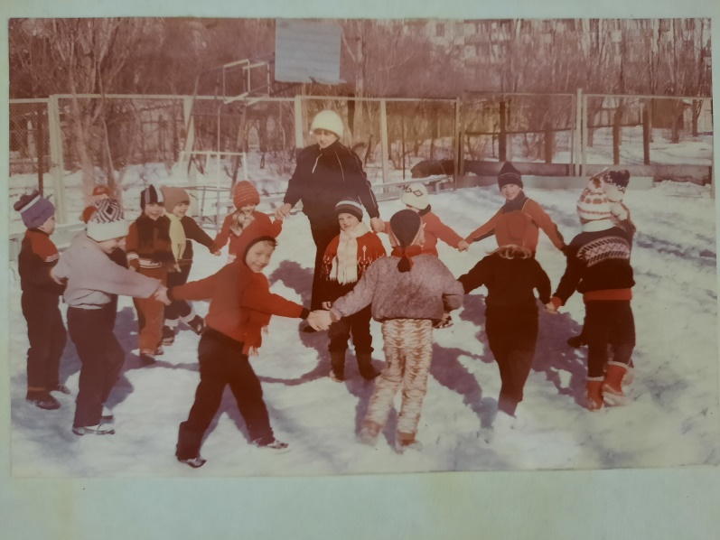
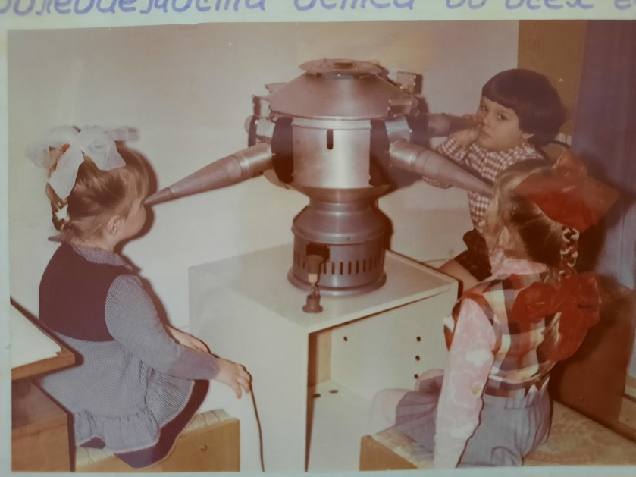
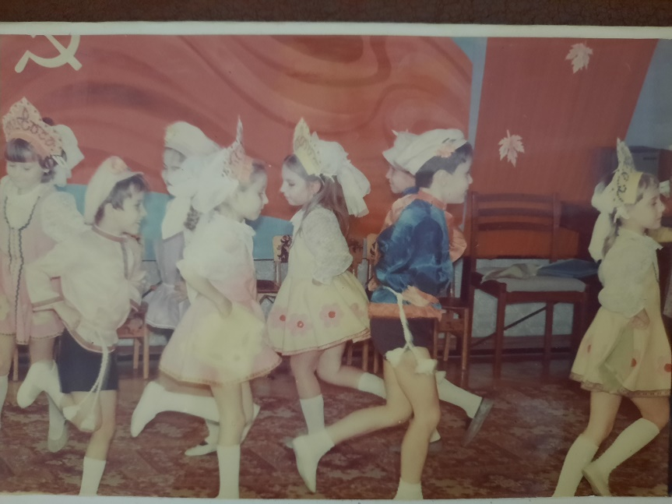
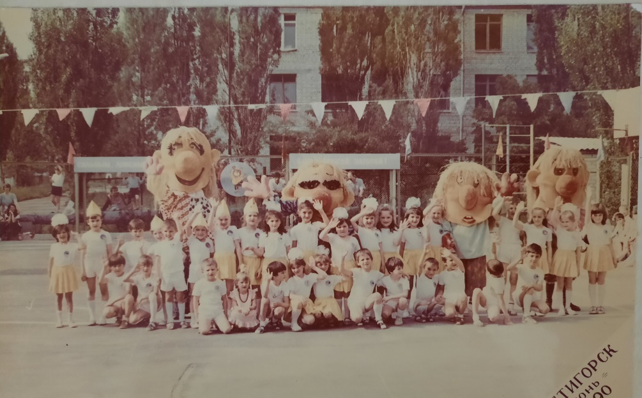

Slide 7
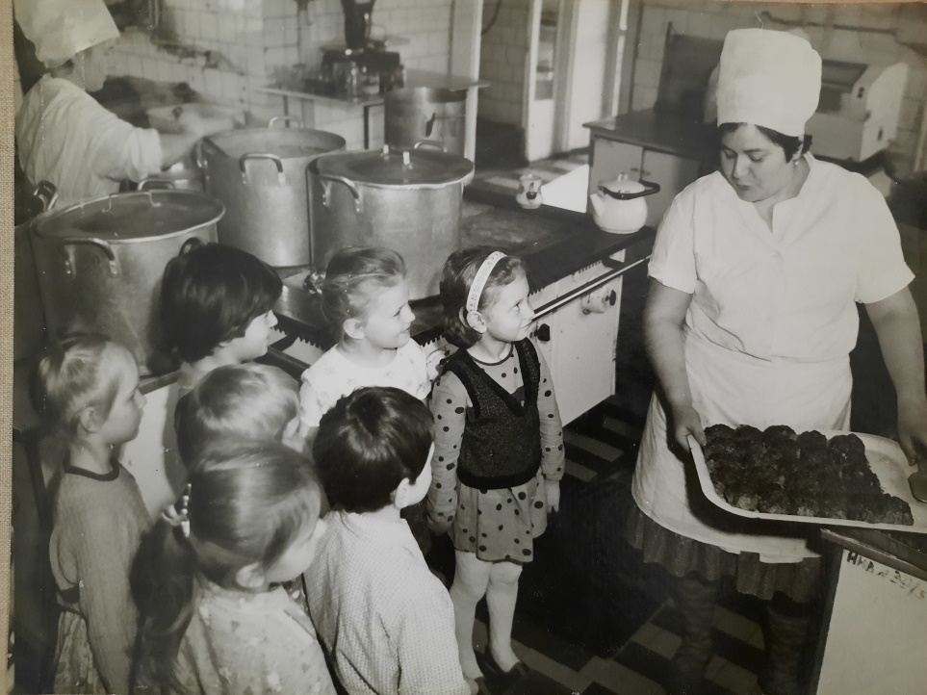
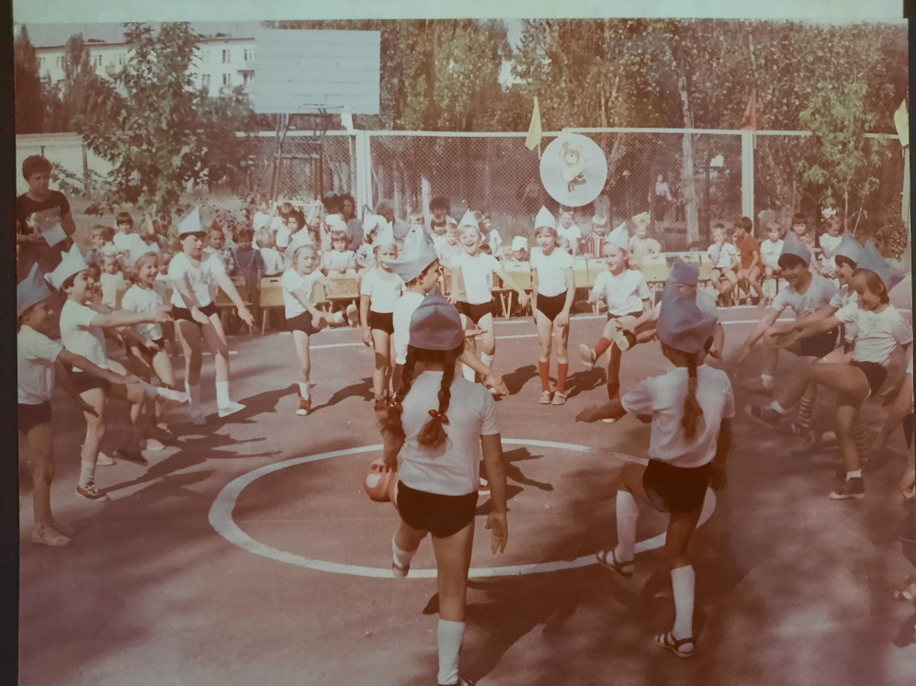
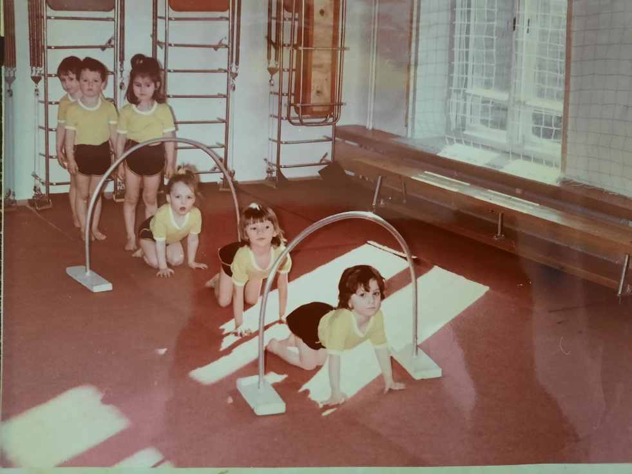
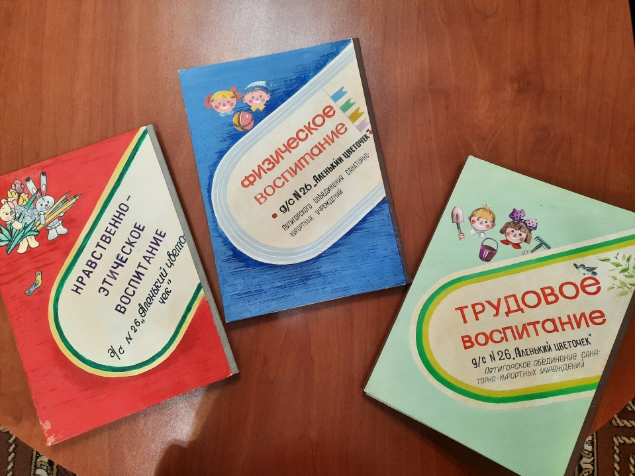

Slide 8

Общая площадь территории -1.1 га, общая площадь здания -2.212 кв. м.;
это отдельно стоящее 2-х этажное кирпичное здание, состоящее
из трех корпусов, общей площадью 2036 квадратных метров.
Детский сад расположен внутри жилого комплекса микрорайона
«Белая Ромашка» г. Пятигорска.
Групповой блок состоит из групповой комнаты, спальни, санитарной комнаты и раздевальной комнаты общей площадью 140 кв. м.
В детском саду имеется музыкальный и спортивный залы, зал хореографии, сенсорная комната, изостудия, театральная студия, методический кабинет, кабинеты специалистов (учителя-логопеда, педагога-психолога), кабинет для дополнительного образования воспитанников, кабинет ПДД. В 2014 г. в учреждении открыт логопункт.
Территория участка имеет наружное электрическое освещение, ограждена забором и полосой зеленых насаждений.
На территории детского сада имеются спортивная и прогулочная площадки, физкультурная площадка, плескательный бассейн, автогородок.
Для всех возрастных групп оборудованы прогулочные участки с павильонами, разнообразными архитектурными формами, физкультурно – спортивным оборудованием для обеспечения самостоятельной двигательной активности детей. Покрытие игровых площадок различно: часть – асфальтовое покрытие, часть травяное, а также утрамбованный грунт. Групповые площадки соединены между собой кольцевой дорожкой.

Slide 9


Организация территории детского сада включает в себя оборудованную экологическую тропу с зонами розария, цветника, луга, леса, поля, «зелёной аптеки», плодового сада, экспериментальную грядку, тропу здоровья.
В детском саду воспитывается 193 ребенка , функционирует 8 дошкольных групп общеразвивающей направленности.
Кадровое обеспечение:
Численный состав работающих на 01.01.2024 года составляет 40 сотрудников.
Из них:
Административный персонал - 3
Педагогический – 19 человек: старший воспитатель, воспитатели – 14, музыкальный руководитель, руководитель по физической культуре, учитель – логопед, педагог-психолог.
Помощники воспитателя - 8
Работники пищеблока – 5: шеф-повар, повар -2, кухонный рабочий - 2, кладовщик.
Прочий персонал – 10
Из числа педагогических работников:
Имеют высшее педагогическое образование – 8
Средне профессиональное (педагогическое) – 8
Обучаются в высших образовательных учреждениях – 2

Slide 10
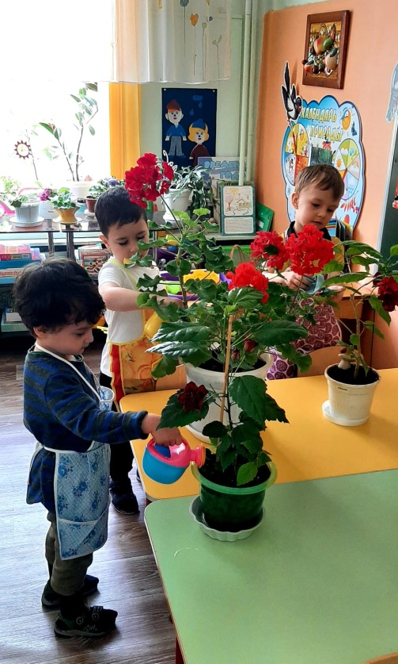
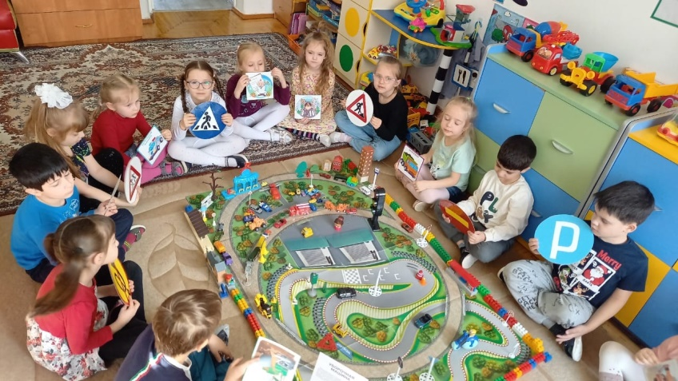
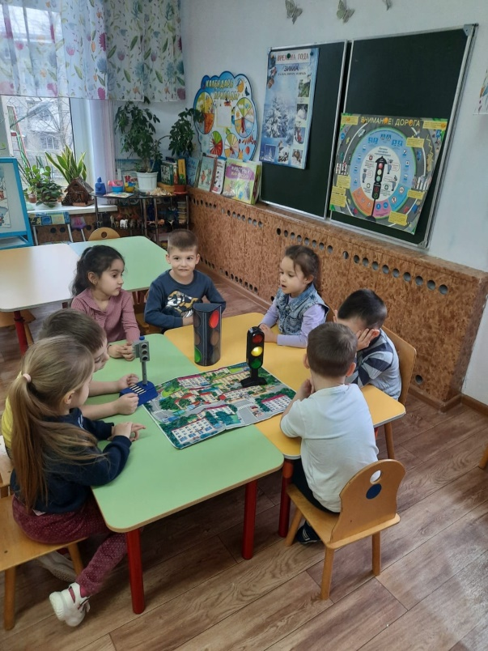
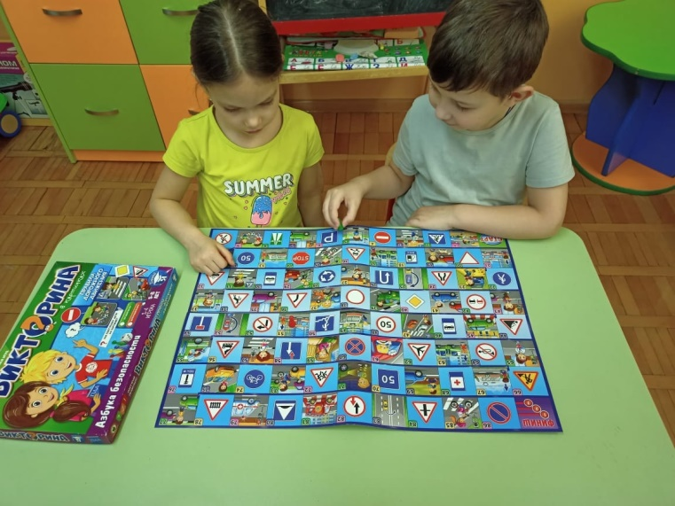
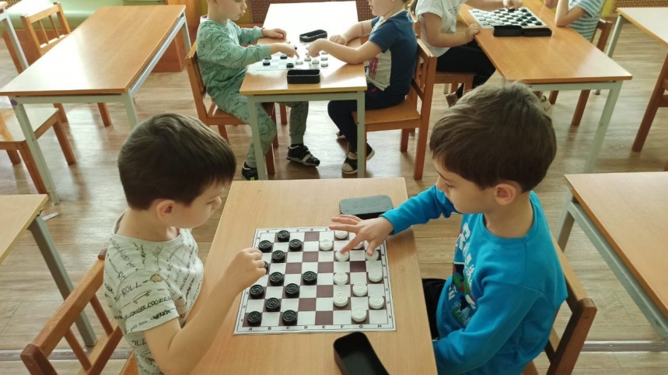
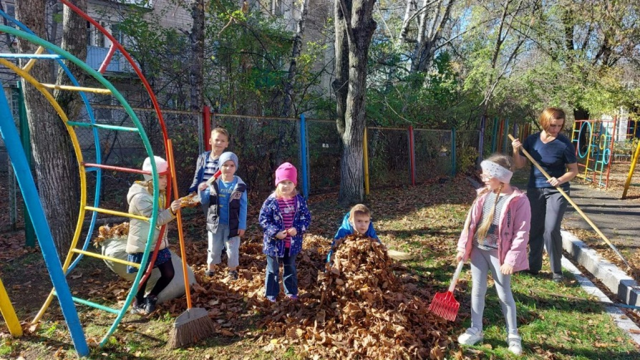
Хроники настоящего…

Slide 11
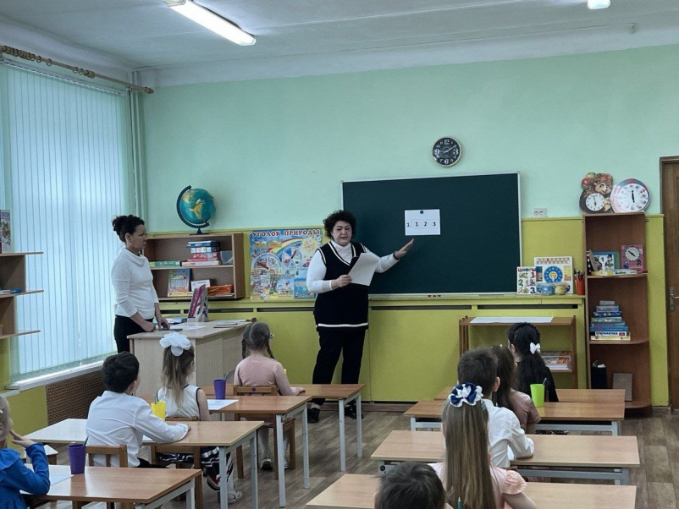
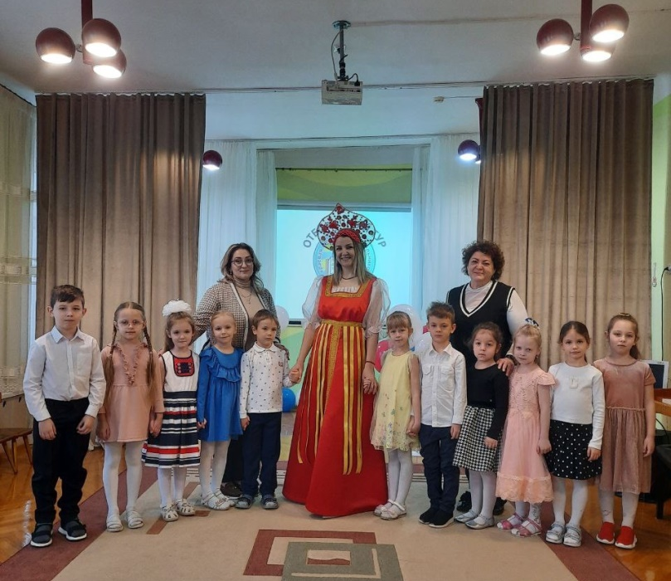
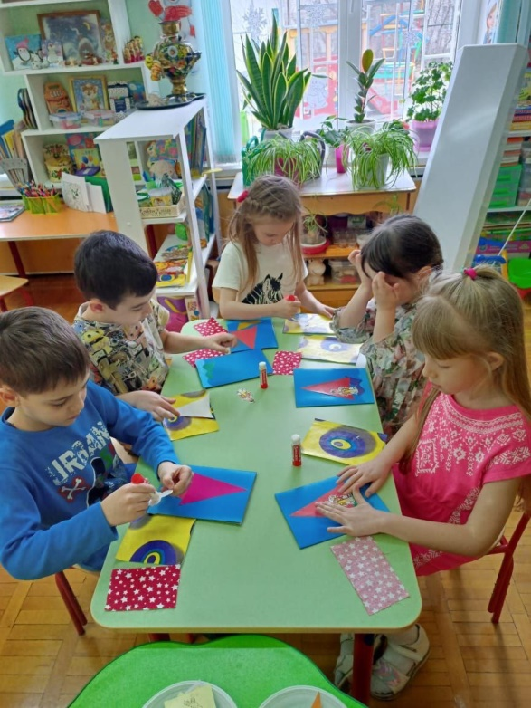
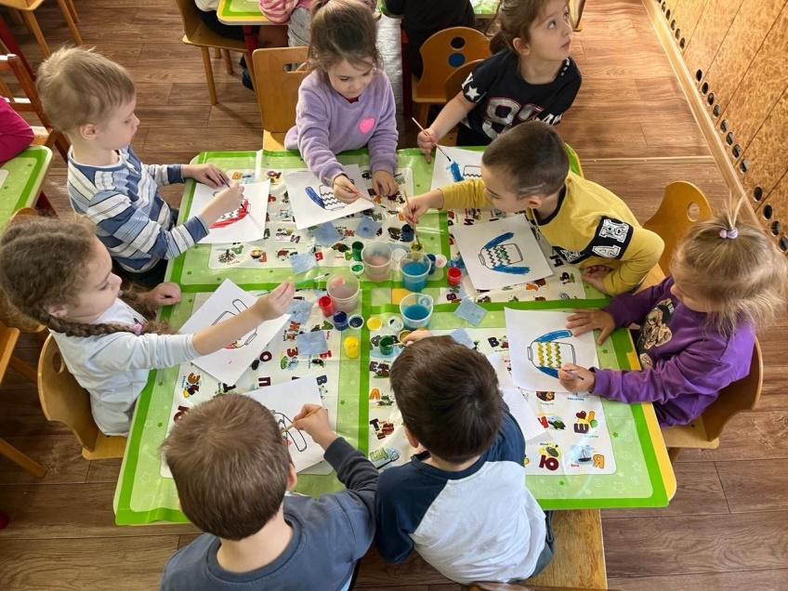
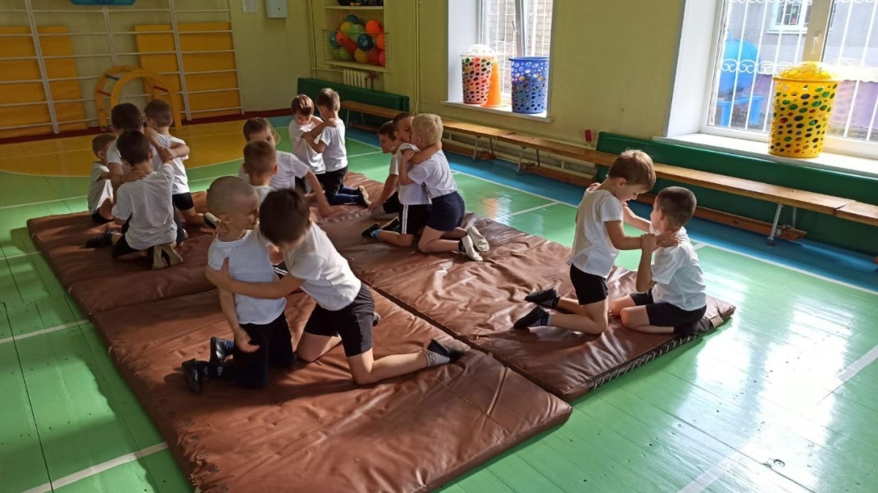

Slide 12
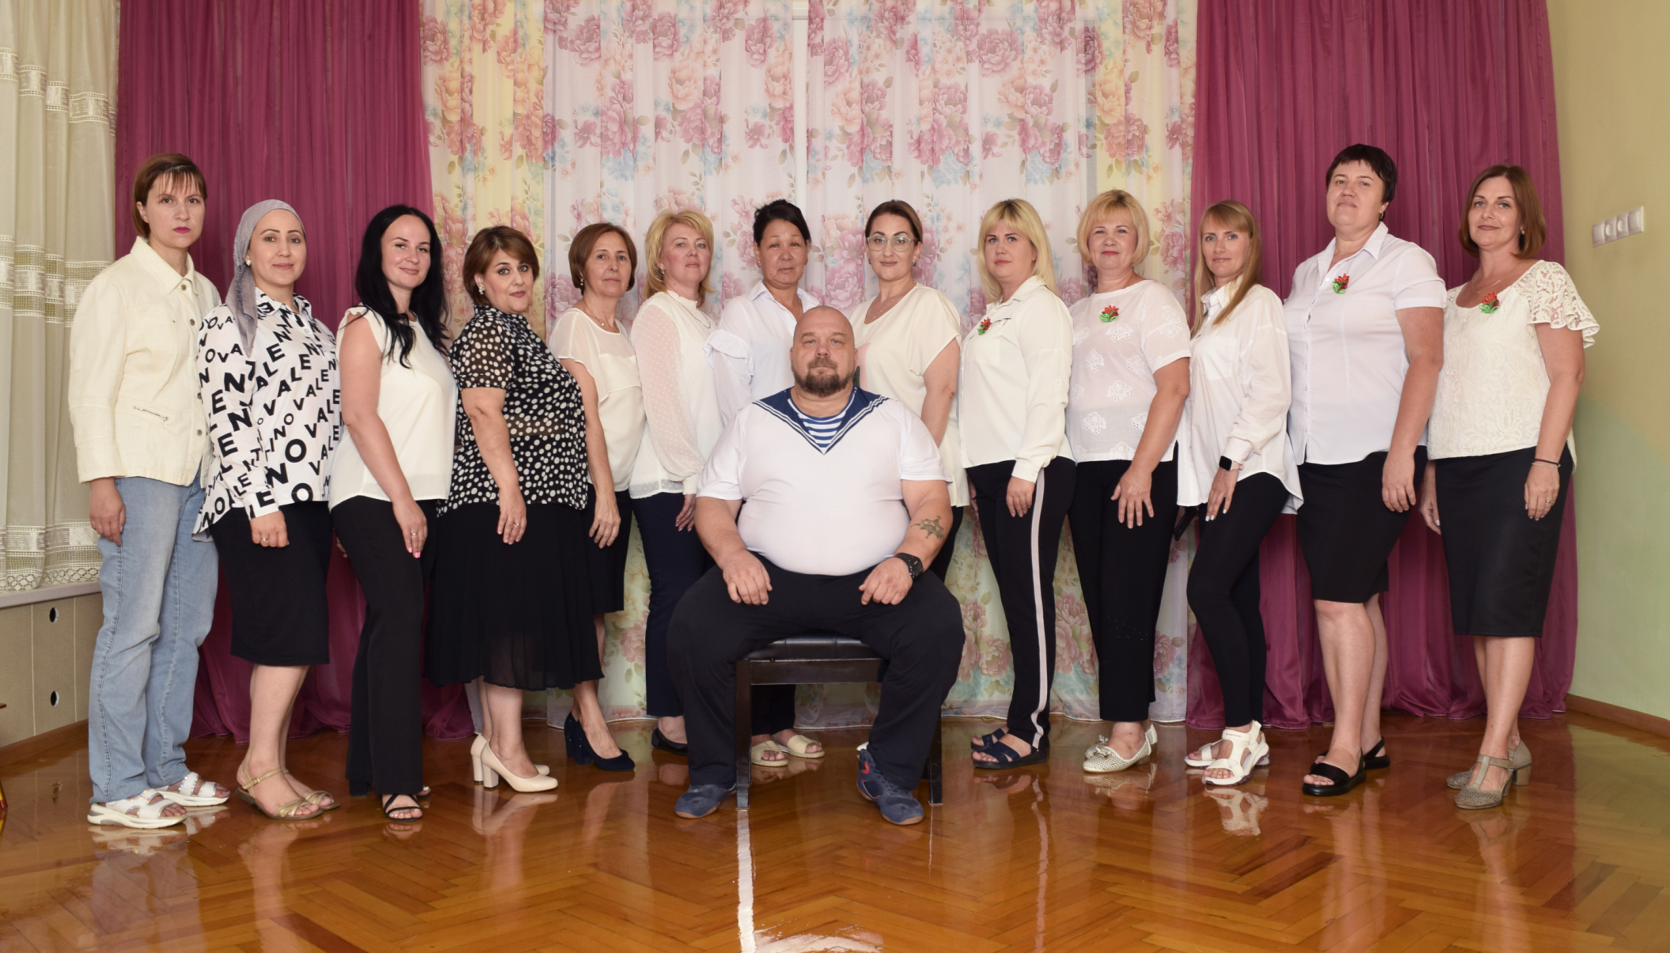

Вас приветствует дружный педагогичекий коллектив
«Аленького цветочка»

Slide 13
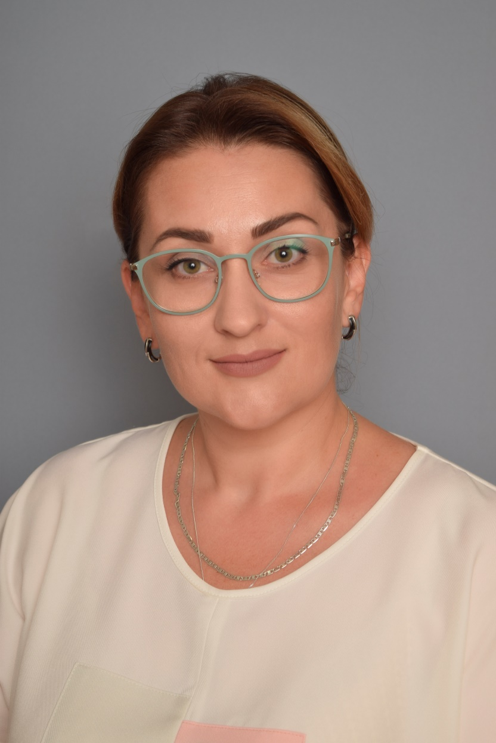
заведующий:
Махова Лаура Мухамедовна,
Возраст : 43 года.
Образование: высшее-педагогическое
Педагогический стаж работы:
26 лет.
Стаж руководящей работы :
16 лет.
Квалификационная категория:
соответствие занимаемой должности.

Slide 14
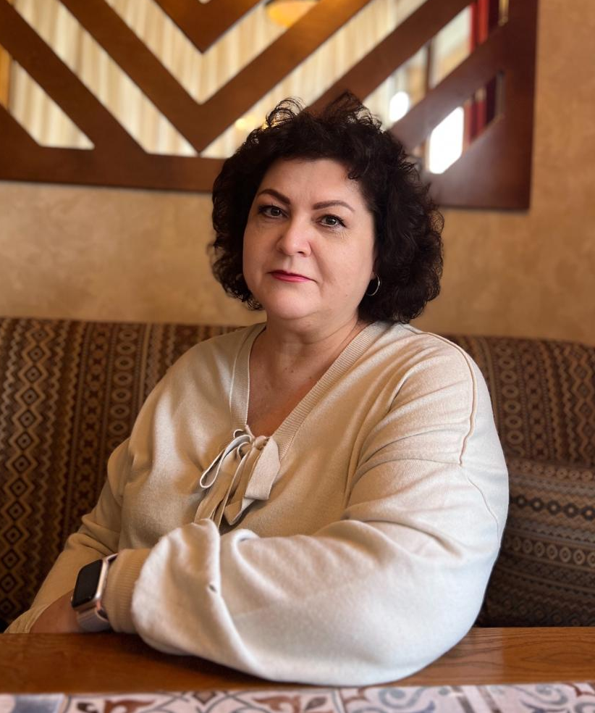
Наши педагоги…
Старший воспитатель:
Чуканова Светлана Ивановна,
Возраст : 55 лет.
Образование:
высшее-педагогическое
Педагогический стаж работы:
35 лет.
Квалификационная категория:
высшая квалификационная категория

Slide 15
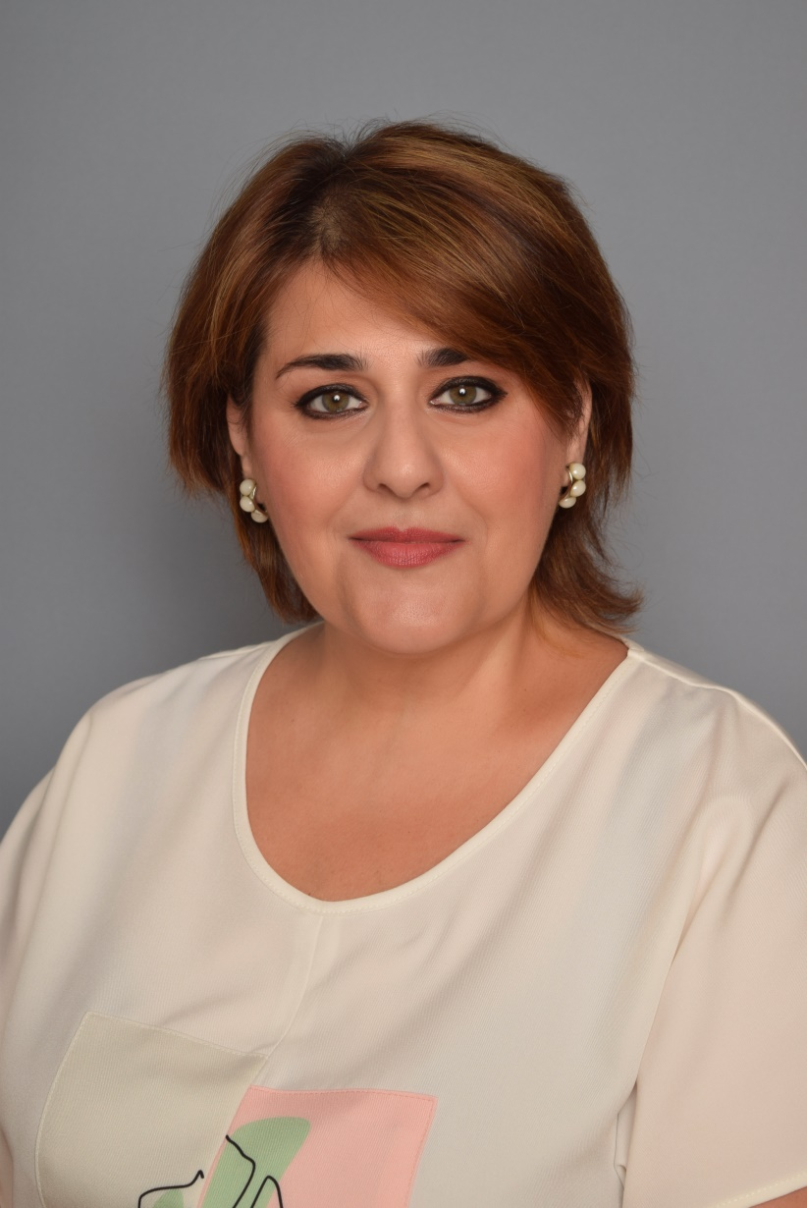
Наши педагоги…
Музыкальный руководитель:
Авакумянц Тамара Борисовна,
Возраст : 51 год
Образование:
Среднее-профессиональное
Педагогический стаж работы:
30 лет.
Квалификационная категория: высшая квалификационная категория

Slide 16
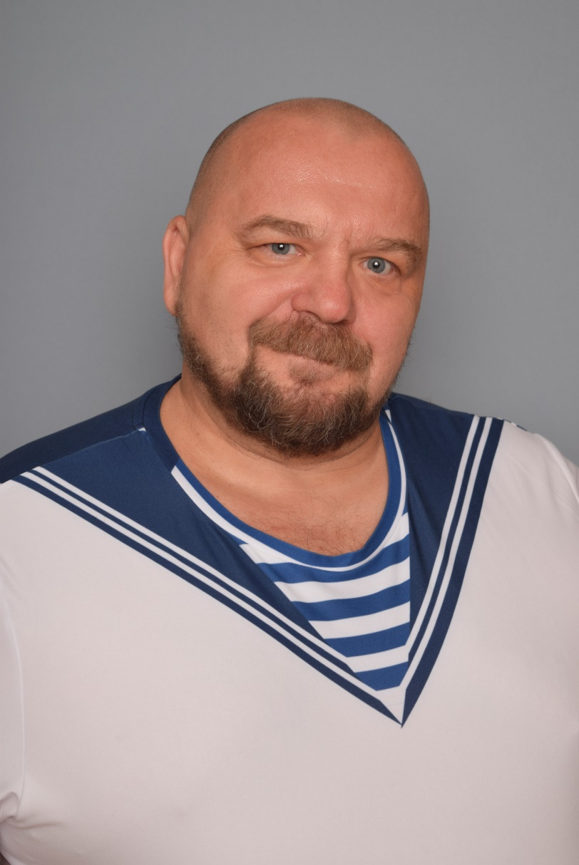
Наши педагоги…
Инструктор по физическому воспитанию:
Стрельцов Владимир Петрович,
Возраст : 61 год.
Образование:
высшее-педагогическое
Педагогический стаж работы:
40 лет.
Квалификационная категория:
высшая квалификационная категория

Slide 17
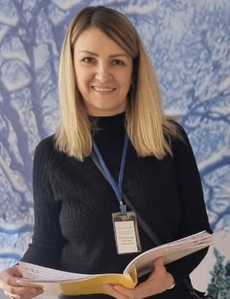
Наши педагоги…
Учитель -логопед:
Калашникова
Евгения Николаевна,
Возраст : 43 года.
Образование: высшее-педагогическое
Педагогический стаж работы:
4 года.
Квалификационная категория:
без категории.

Slide 18
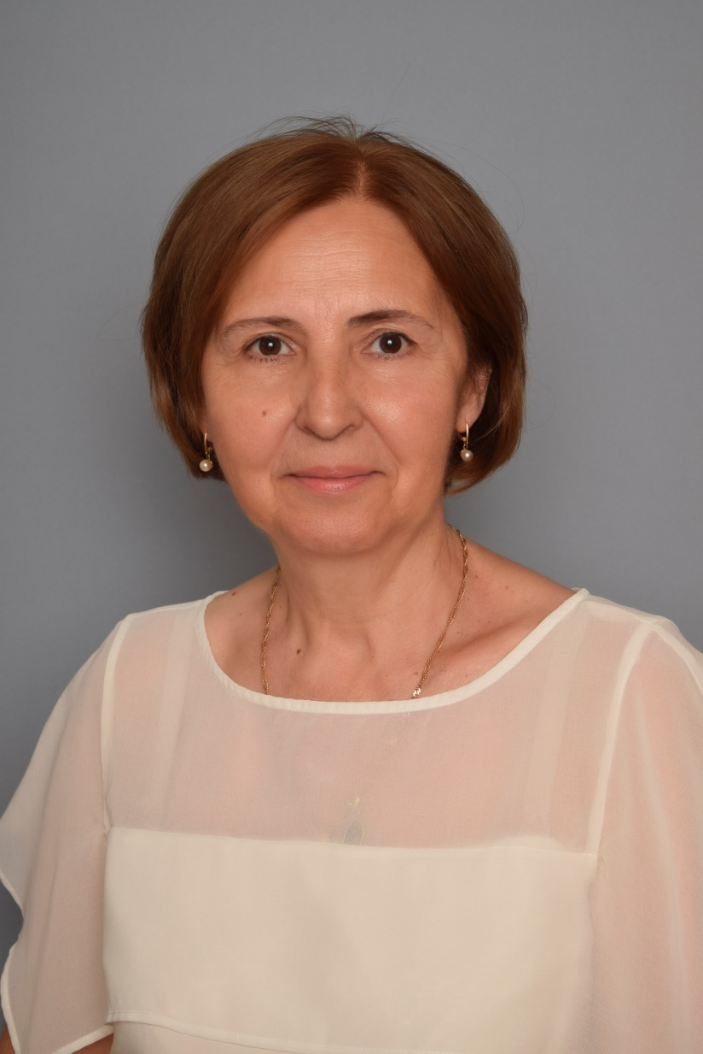
Наши педагоги…
Воспитатель:
Заболотная
Светлана Станиславовна,
Возраст : 64 года.
Образование:
среднее-профессиональное
Педагогический стаж работы:
43 года.
Квалификационная категория:
соответствие занимаемой должности.

Slide 19
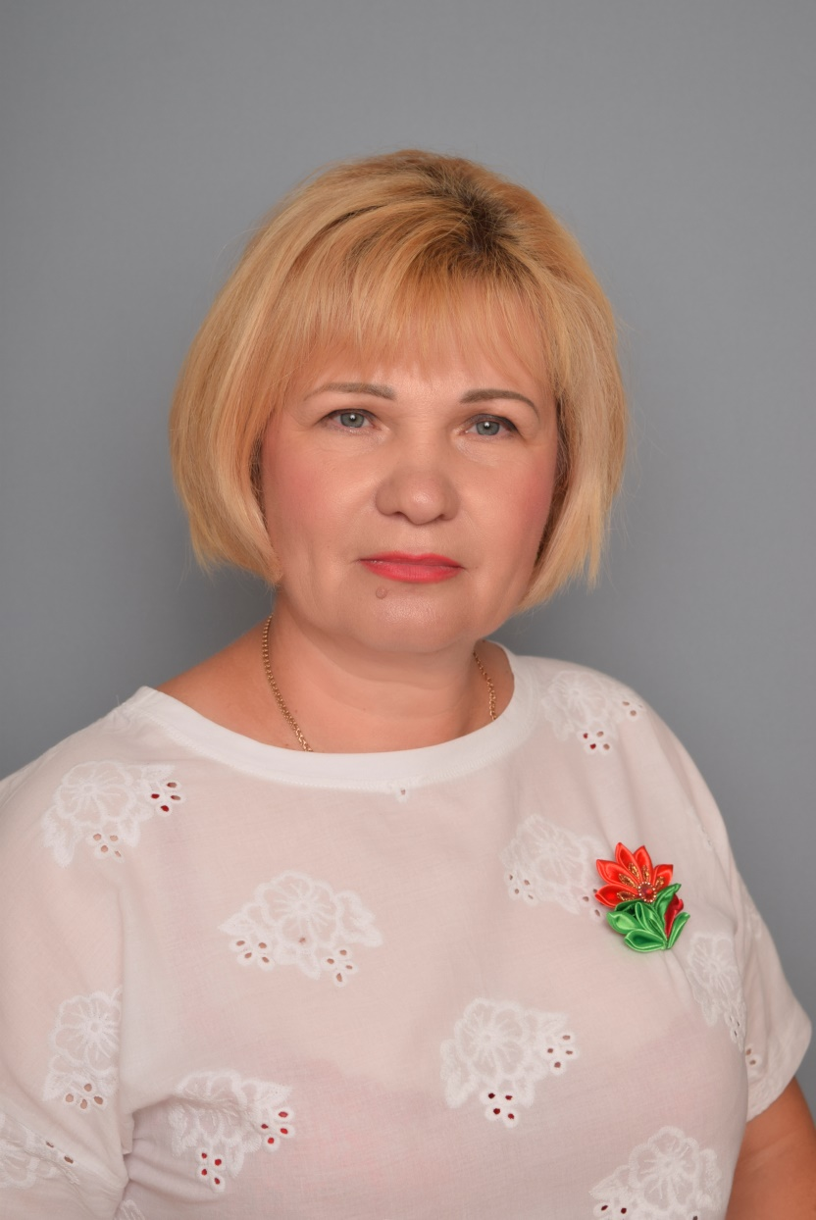
Наши педагоги…
Воспитатель:
Малыхина
Марина Александровна,
Возраст : 55 лет.
Образование:
высшее-педагогическое
Педагогический стаж работы:
32 года.
Квалификационная категория:
высшая квалификационная категория.

Slide 20
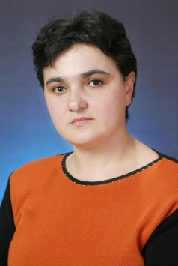
Наши педагоги…
Воспитатель:
Бабаджанян Елена Эдуардовна,
Возраст : 54 года.
Образование:
среднее-профессиональное
Педагогический стаж работы:
31 год.
Квалификационная категория:
высшая квалификационная категория.

Slide 21
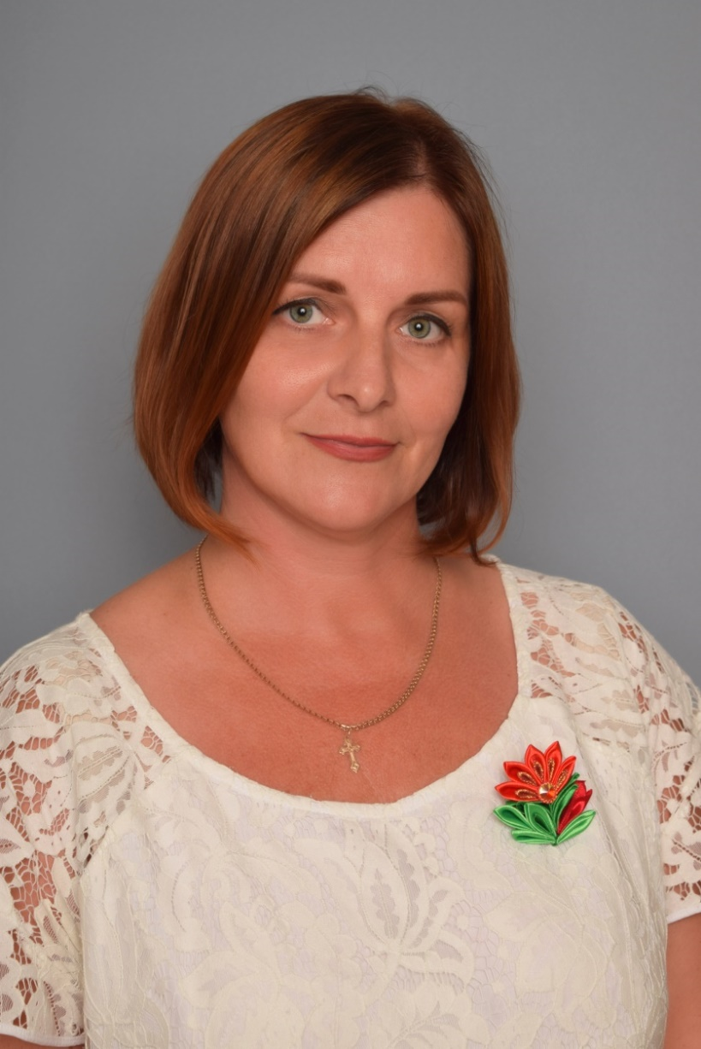
Наши педагоги…
Воспитатель:
Карлаш Ирина Владимировна,
Возраст : 46 лет.
Образование:
среднее-профессиональное
Педагогический стаж работы:
31 год.
Квалификационная категория:
высшая квалификационная категория.

Slide 22
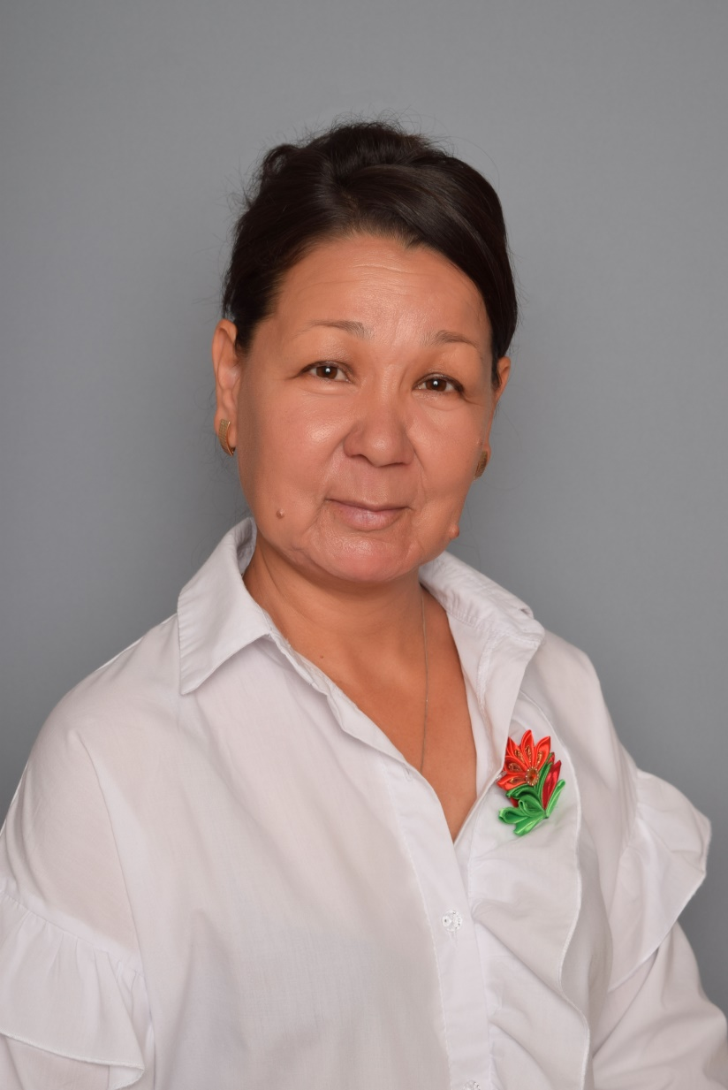
Наши педагоги…
Воспитатель:
Эреджепова Мадина Кайтарбиевна,
Возраст : 50 лет.
Образование:
высшее-педагогическое
Педагогический стаж работы:
22 года.
Квалификационная категория:
высшая квалификационная категория.

Slide 23
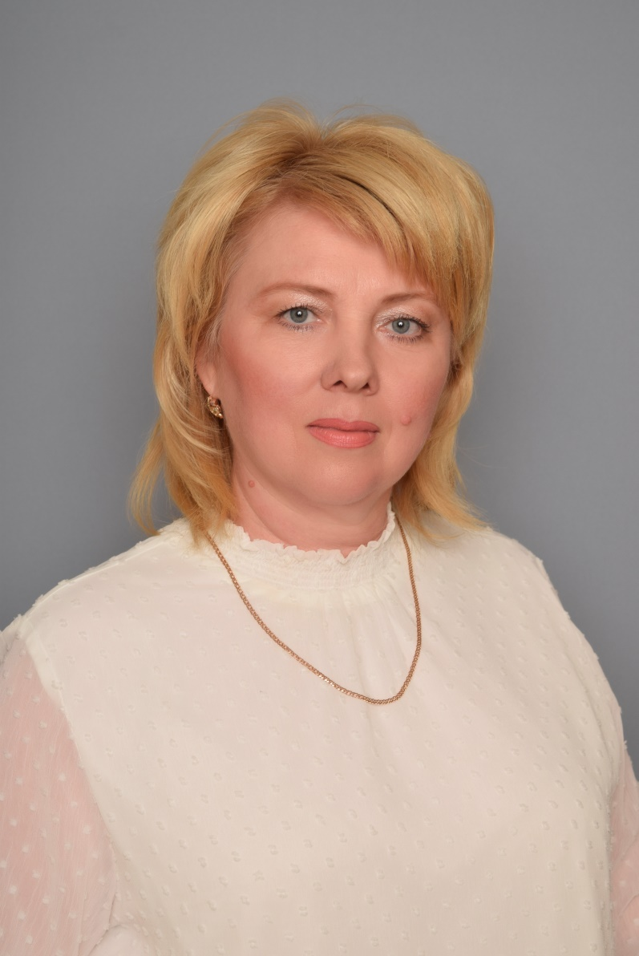
Наши педагоги…
Воспитатель:
Терещенко Наталья Олеговна,
Возраст :50 лет.
Образование:
среднее-профессиональное
Педагогический стаж работы:
7 лет .
Квалификационная категория:
высшая квалификационная категория.

Slide 24
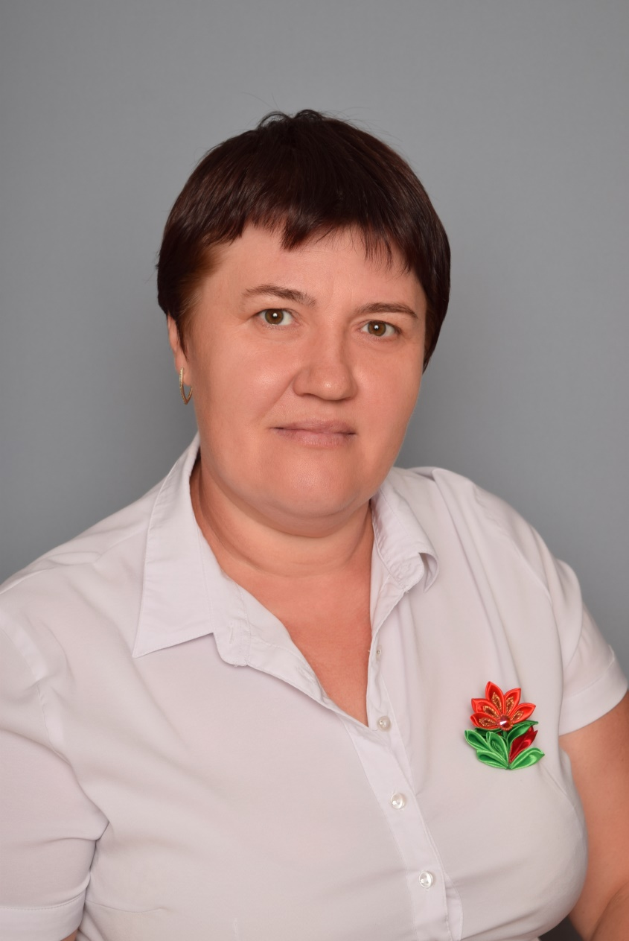
Наши педагоги…
Воспитатель:
Коваленко Татьяна Николаевна,
Возраст : 44 года.
Образование:
высшее-педагогическое
Педагогический стаж работы:
8 лет.
Квалификационная категория:
первая квалификационная категория.

Slide 25
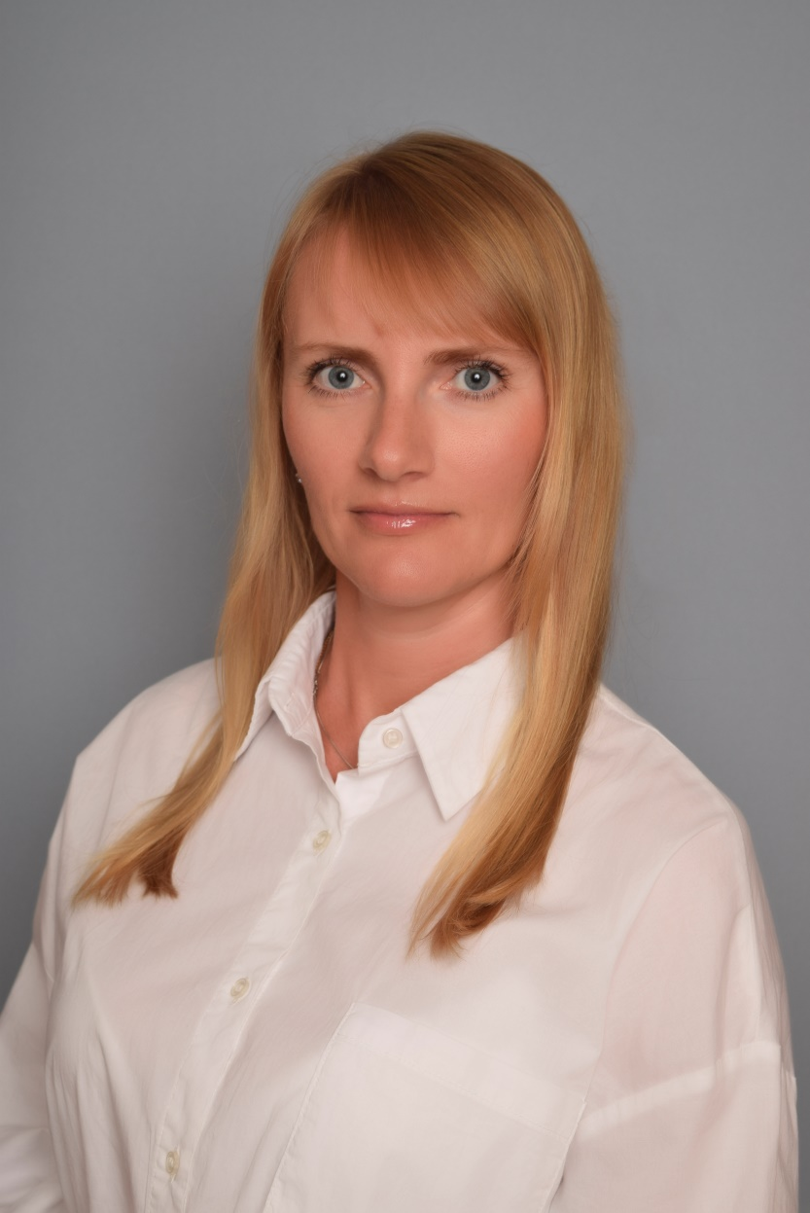
Наши педагоги…
Воспитатель:
Неелова Виктория Николаевна
Возраст : 43 года.
Образование:
высшее-педагогическое
Педагогический стаж работы:
15 лет.
Квалификационная категория:
первая квалификационная категория.

Slide 26
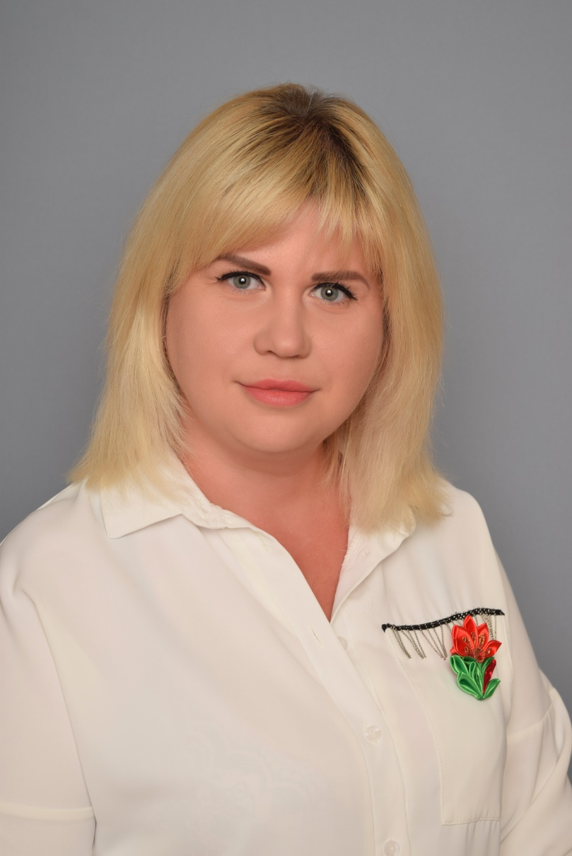
Наши педагоги…
Воспитатель:
Пономарева Анна Викторовна
Возраст : 39 лет.
Образование: высшее
Педагогический стаж работы:
4 года.
Квалификационная категория:
первая квалификационная категория.

Slide 27
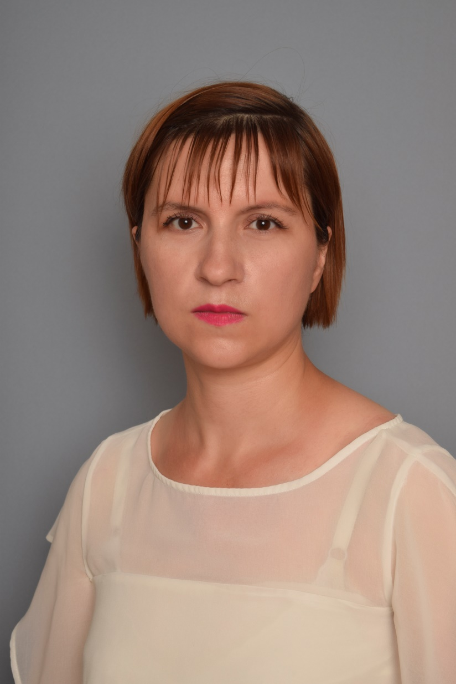
Наши педагоги…
Воспитатель:
Алексеева Виктория Николаевна
Возраст : 40 лет.
Образование:
среднее-профессиональное
Педагогический стаж работы:
18 лет.
Квалификационная категория:
высшая квалификационная категория.

Slide 28
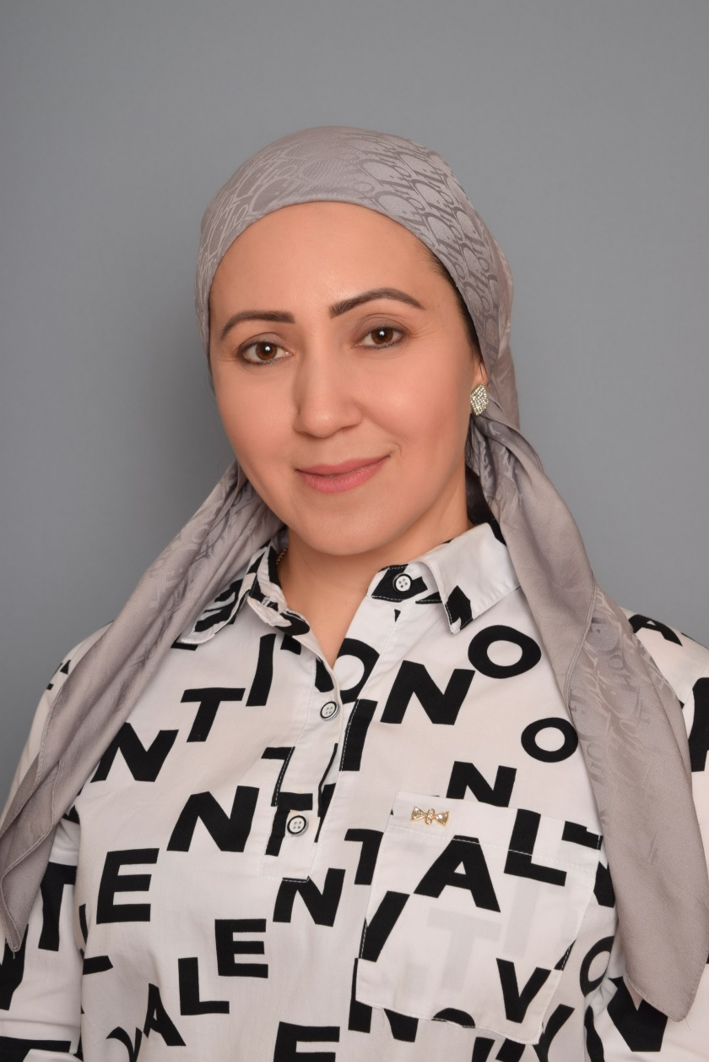
Наши педагоги…
Воспитатель:
Хамирзаева
Мадина Джамалутдиновна
Возраст : 37 лет.
Образование:
высшее-педагогическое
Педагогический стаж работы:
4 года.
Квалификационная категория:
соответствие занимаемой должности.

Slide 29
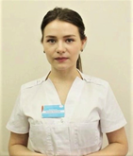
Наши педагоги…
Воспитатель:
Закотнова Полина Олеговна
Возраст : 26 лет.
Образование:
среднее-профессиональное.
Педагогический стаж работы:
1 год.
Квалификационная категория:
без категории.

Slide 30
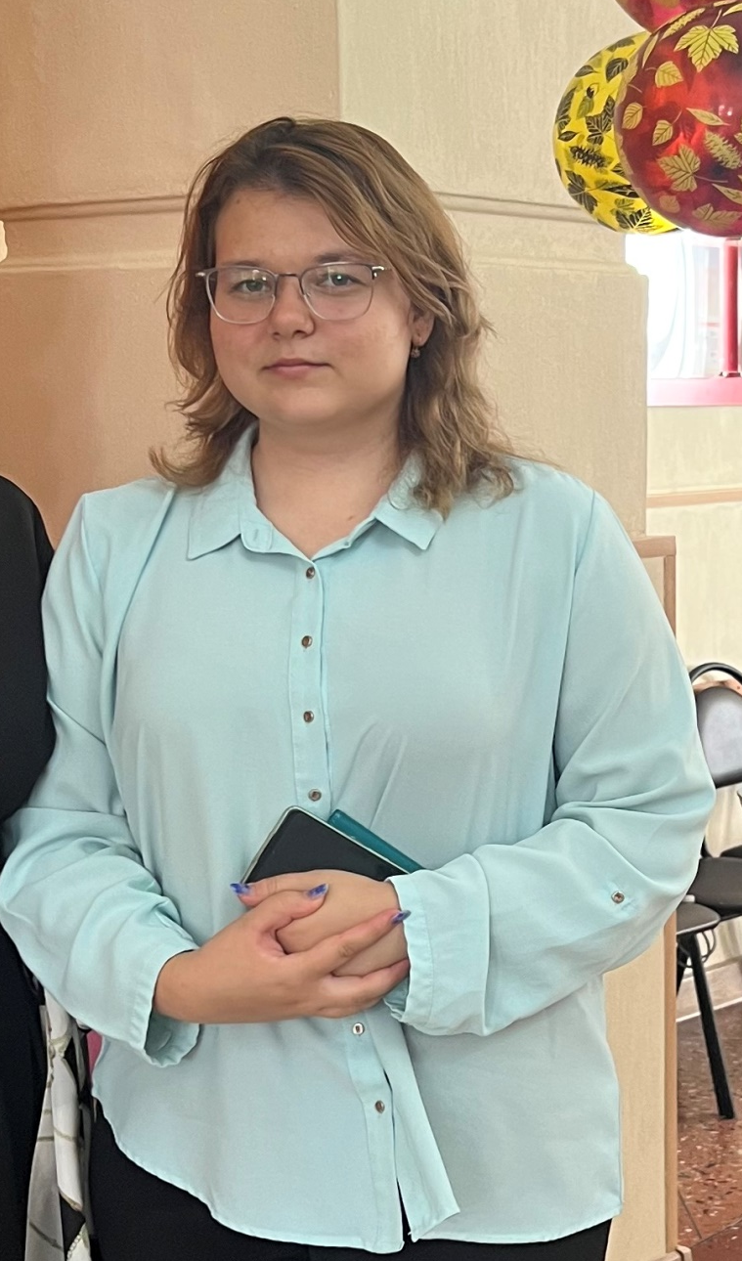
Наши педагоги…
Воспитатель:
Верба Ангелина Ивановна
Возраст : 20 лет.
Образование:
среднее-профессиональное
Педагогический стаж работы:
1 год.
Квалификационная категория:
без категории.

Slide 31
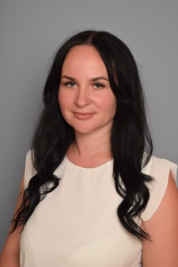
Наши педагоги…
Воспитатель:
Кулакова Диана Викторовна
Возраст : 37 лет .
Образование: высшее
Педагогический стаж работы:
1 год.
Квалификационная категория:
без категории.

Slide 32



Наш девиз…
Ребенок – это маленький росток,
Который холим, любим и лелеем,
Ребенок –
это АЛЕНЬКИЙ ЦВЕТОК,
Мы всей душой его согреем.
Пусть на большом его пути
Погода будет только ясной.
Расти, росточек наш, расти,
И превратись в цветок прекрасный!

Slide 33

Гимн детского сада «Аленький цветочек»
У подножья Машука , где березонька шумит.
Двухэтажный теремочек в центре города стоит.
Что за терем? Что за город? Мы ответим на вопрос:
Садик «Аленький цветочек» и любимый Пятигорск.
Припев:
«Аленький цветочек» ярче всех огней,
«Аленький цветочек», ты нам всех милей,
«Аленький цветочек» - наш любимый сад,
«Аленький цветочек» ты всегда нам рад!
Здесь тепло, забота, ласка и порядок, и уют.
Ребятишки, словно в сказке, в детском садике живут.
Детский сад все обожают, не любить его нельзя,
Воспитатели и дети – это лучшие друзья.
Припев:
Мы рисуем, лепим, пляшем, вместе песенки поём,
В нашем «Аленьком цветочке» очень дружно мы живём.
Всех мы в гости приглашаем, приходите к нам скорей,
Посмотрите на счастливых пятигорских малышей!

Slide 34
Каждый день наш детский сад гостеприимно распахивает свои двери для мальчиков и девочек. Именно для них здесь готовят интересные утренники, музыкальные развлечения, спортивные праздники. Каждое занятие в любой группе проводится с учетом индивидуальных особенностей и потребностей детей.
Все сотрудники нашего детского сада стремятся сделать всё, чтобы любому ребенку в саду было радостно, весело и интересно, а родители не беспокоились за воспитание и образование своего малыша!!!
Добро пожаловать в наш детский сад!!!

Slide 35



Slide 36



